Slide 1

МДОУ «Михайловский детский сад» проект
«День Защитника Отечества»
в младшей группе
Работу выполнила воспитатель Каверина О.Д.
2019 г.

Slide 2
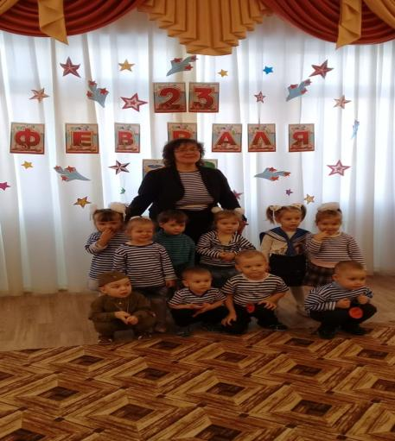
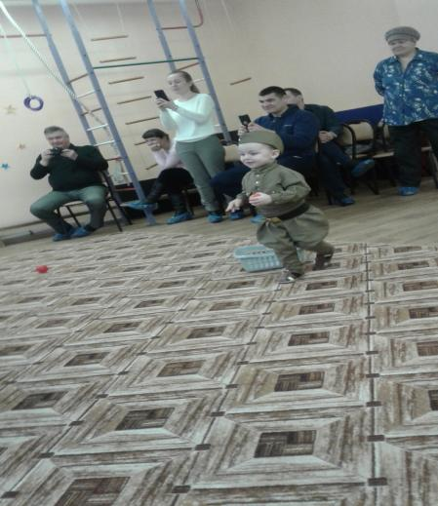
Участники проекта: дети 1 младшей группы, воспитатели, родители воспитанников.
Вид проекта: игровой, творческий, групповой, краткосрочный
Срок реализации: 8 февраля-22 февраля

Slide 3
Цель проекта:
1.Формировать у детей чувство патриотизма, гордости и уважения к России и российской армии.
2.Способствовать психологическому сближению детей и родителей.
Задачи проекта:
1.Образовательные:
-дать представление детям о государственном празднике День Защитника Отечества;
-формировать у детей представление о России как об огромной, красивой, мощной стране.
-формировать у детей представления о российской армии, которая защищает нашу Родину, о родах войск, военной техники;
-продолжать учить детей играть в различные игры,
соблюдая правила.
2.Развивающие:
-развивать быстроту, ловкость, меткость, сообразительность;
-развивать умение громко и выразительно читать стихи, красиво танцевать и двигаться;
-развивать умение детей и родителей взаимодействовать друг с другом.
3. Воспитательные:
-воспитывать любовь к Родине; чувство гордости за нашу армию и вызвать желание быть похожими на сильных российских воинов; воспитывать чувство гордости за своих близких(за папу, старшего брата, за дедушку);
-воспитывать чувство товарищества;
-проводить работу с родителями, привлекая их к патриотическому воспитанию детей в семье;
-приобщать детей к праздничной культуре поведения.

Slide 4
Актуальность проекта:
К сожалению, в молодых семьях зачастую угасает
чувство патриотизма, гордости за своё правительство, за народ, за Родину. Это приводит к мыслям о смене своего Отечества на другое, о нежелании жить в России, трудиться и растить детей.
Этот проект –лишь малая попытка сконцентрировать внимание родителей и детей на то, что Россия во все времена была мощной, красивой державой, и что главная цель каждой семьи- укреплять свою Родину: быть ей преданной и любить её, трудиться на её благо. А воспитание в детях чувства патриотизма- это залог сильного государства.

Slide 5

Ожидаемые результаты:
1.Формирование у детей представления о празднике пап- Дне Защитника Отечества
2.Формирование у детей интереса и уважения к своей Родине, к армии, к защитникам Отечества
3.Формирование у детей стремления к укреплению своего здоровья, улучшнению своих физических качеств
4.Привлечение родителей к патриотическому воспитанию детей в семье

Slide 6

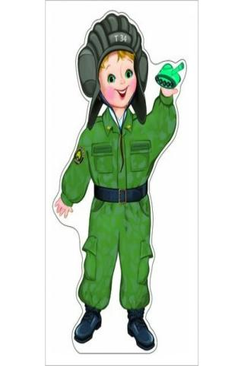
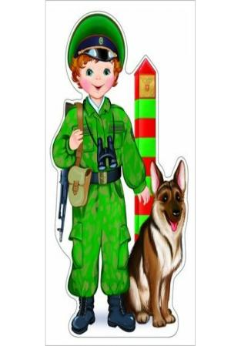
План реализации проекта:
1. Дидактические игры: «Чья форма ?»

Slide 7
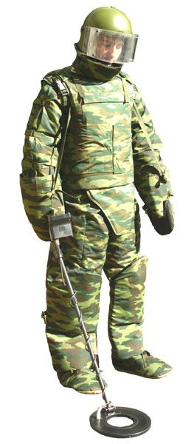
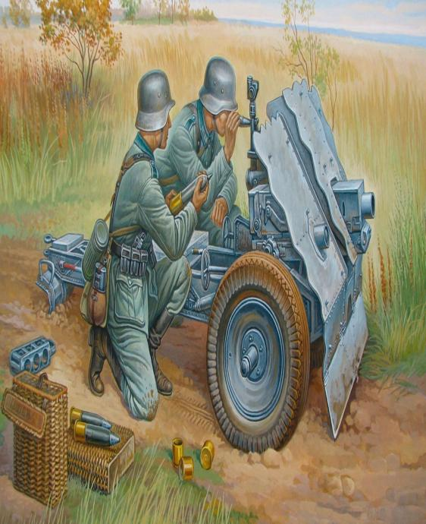

Slide 8
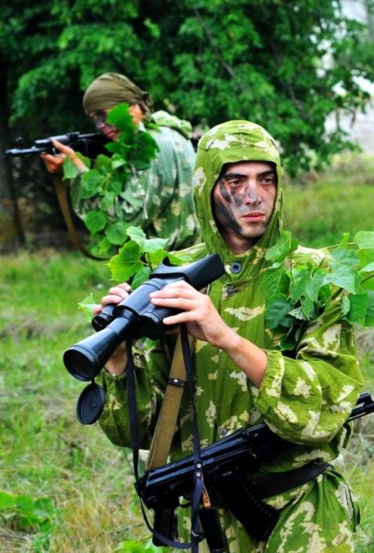
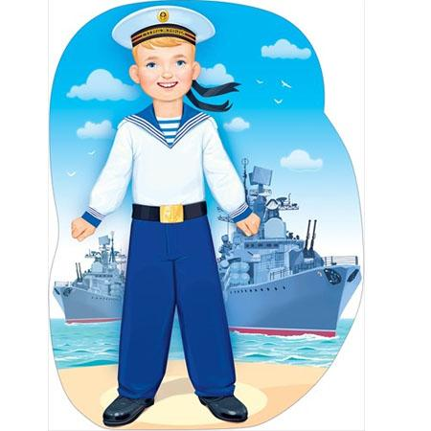

Slide 9
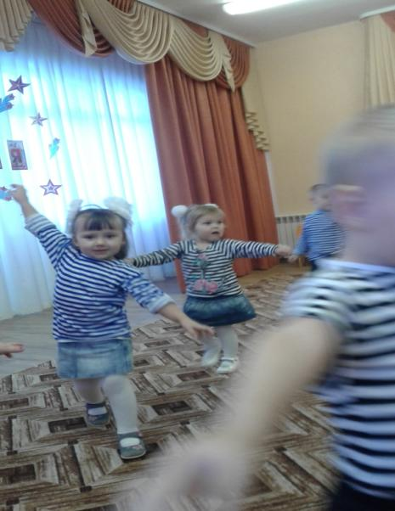
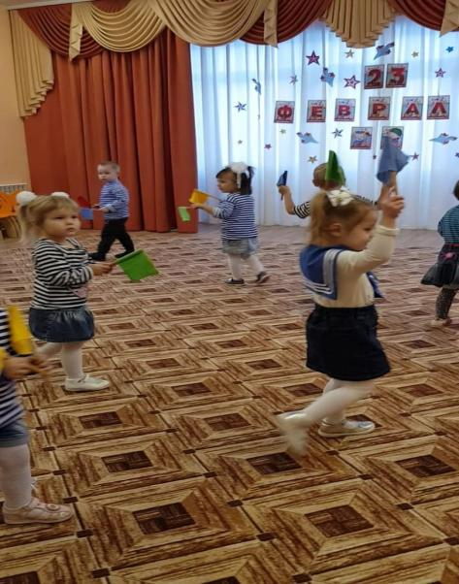
2. Сюжетно- ролевые игры:
«На посту», «Как папа в армии служил?», «Лётчики», «Военный парад», «Мы моряки»

Slide 10
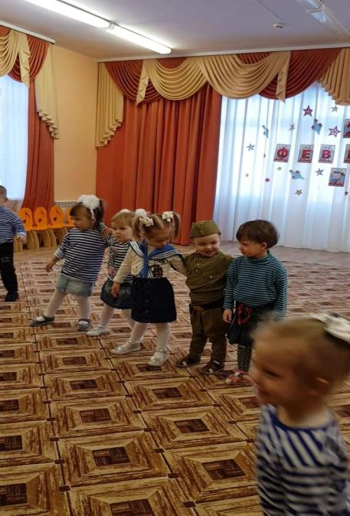
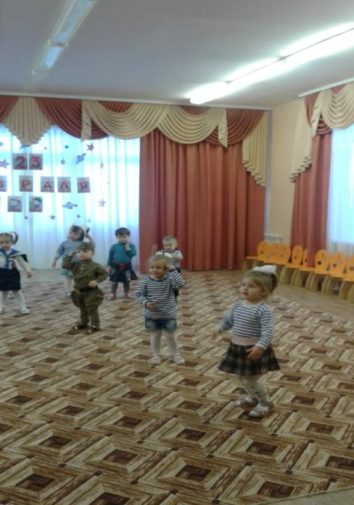

Slide 11
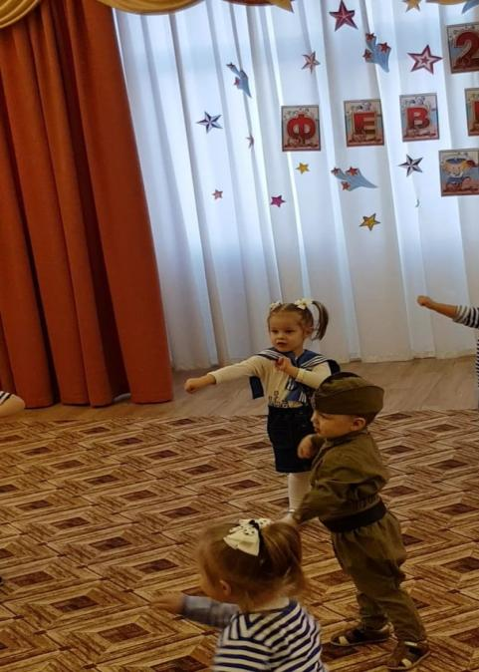
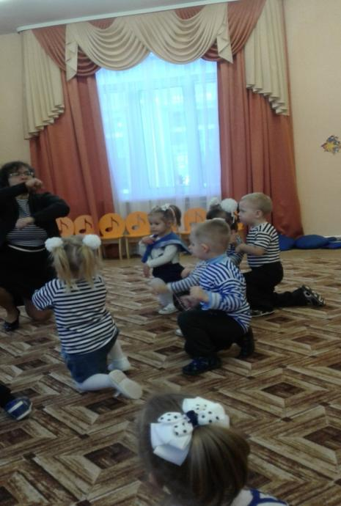

Slide 12
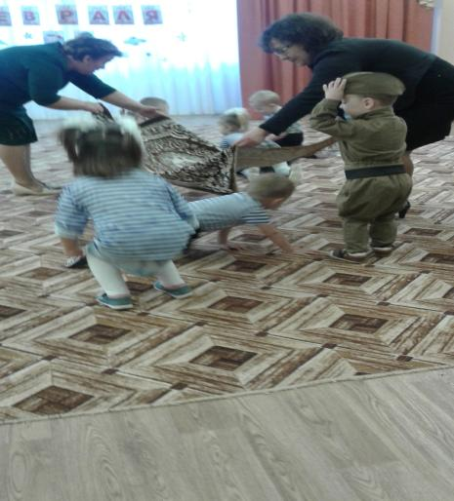
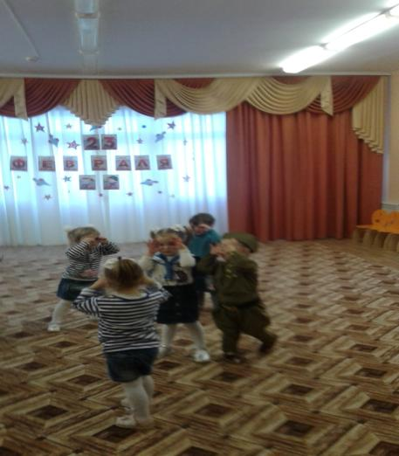
3. Игры- соревнования:
«Разведчики»
Главная их задача- узнать планы врага, чтобы он не застал нашу армию врасплох, и доставить в военный штаб секретную информацию. Разведчикам почти всегда нужна маскировка, у нас это было покрывало.

Slide 13
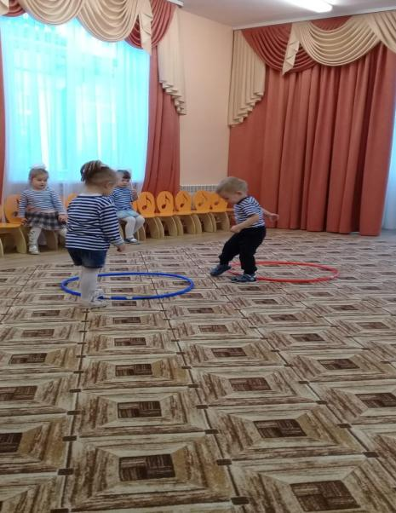
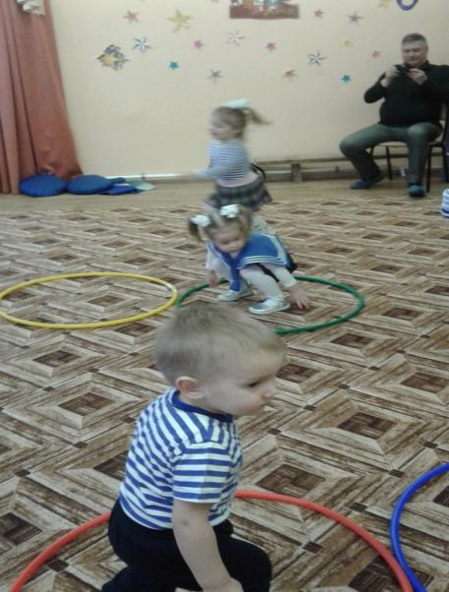
«Сапёры»
У них сложная и, конечно, тоже опасная работа- найти и обезвредить мины!

Slide 14
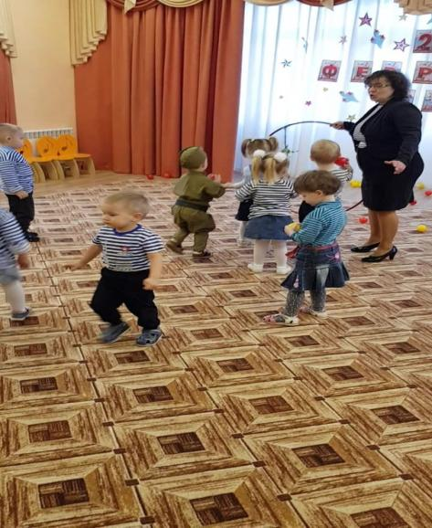
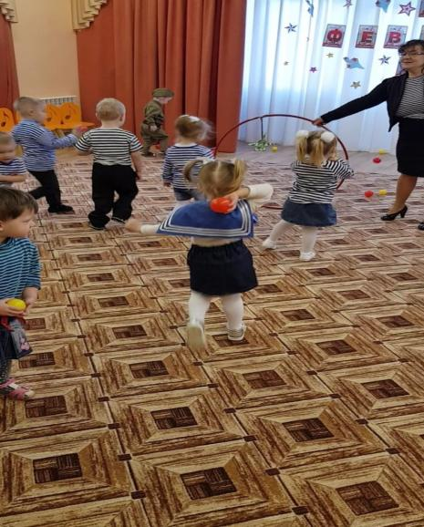
«Артиллеристы»
Очень важно уметь сбивать вражеские самолёты, чтобы они не бомбили города, это задача артиллеристов и их пушек.

Slide 15
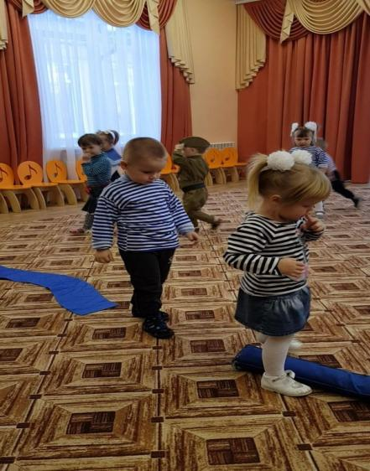
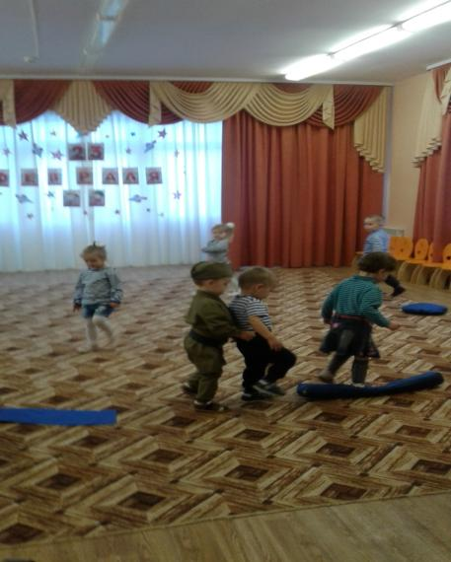
«Пограничники»
Они охраняют нашу границу. Задача их- преодолеть препятствия и привести в штаб нарушителя границы.

Slide 16
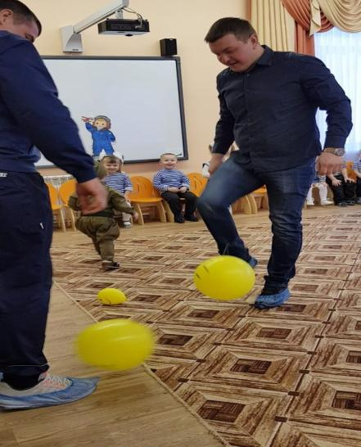
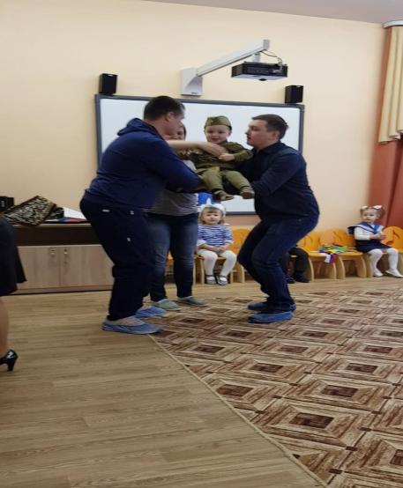
Конкурс для пап
Стратегическая задача- поразить свободной ногой шар противника.И необходимо переправить детей в безопасное место.

Slide 17
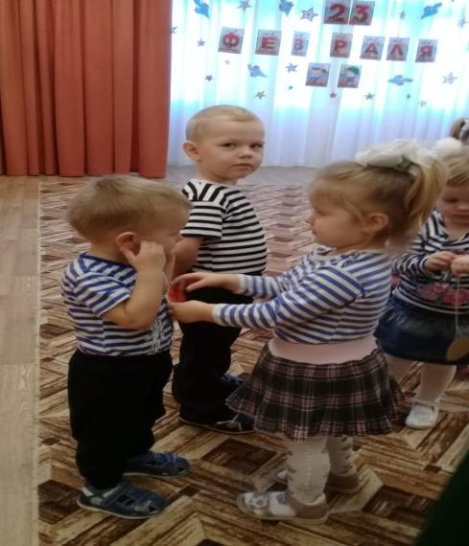
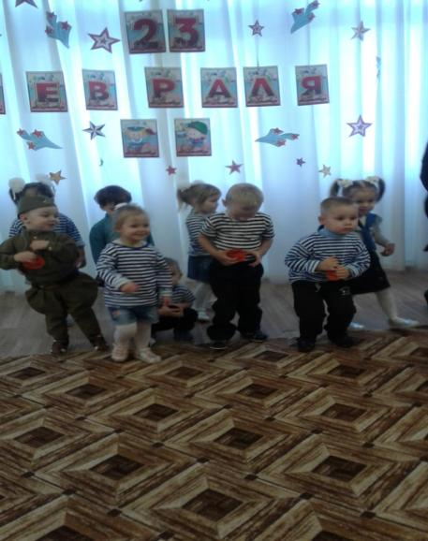
4. Театрализованные игры:
«Награждение медалями»

Slide 18
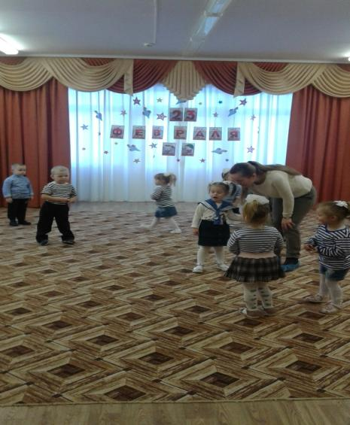
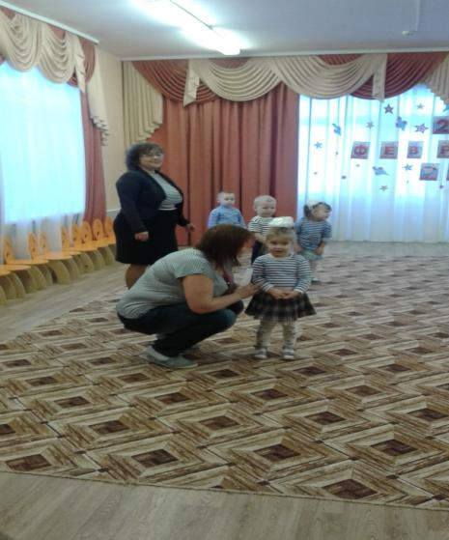
Чтение стихотворений с мамами на тему праздника:
Нашей Армии любимой
День рожденья в феврале.
Слава ей непобедимой!
Слава миру на земле!

Slide 19
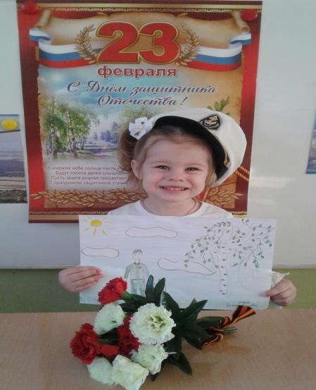
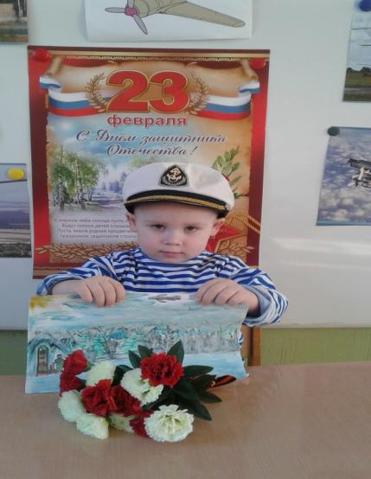
4. Художественно- эстетическое развитие:
1. Рисование: «Военная техника», «Моя Родина прекрасна»(коллективная работа детей и родителей , проведён конкурс этих рисунков).

Slide 20
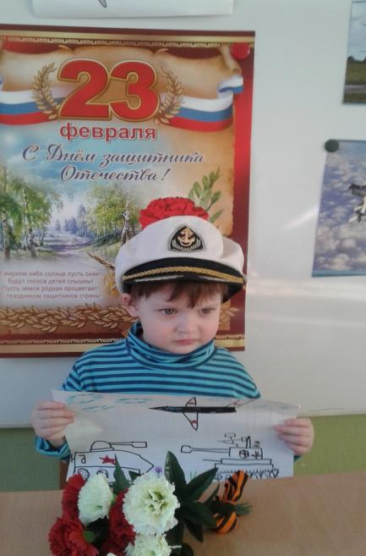
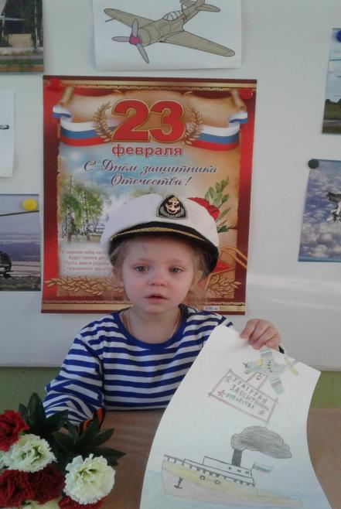

Slide 21
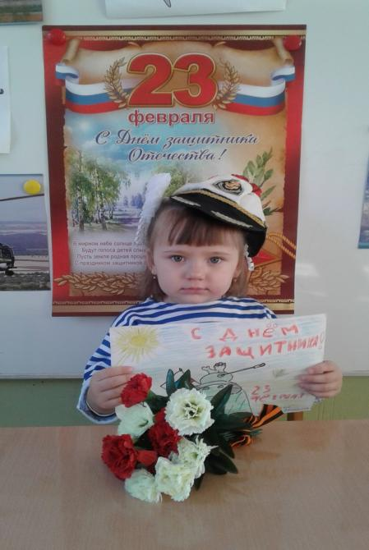
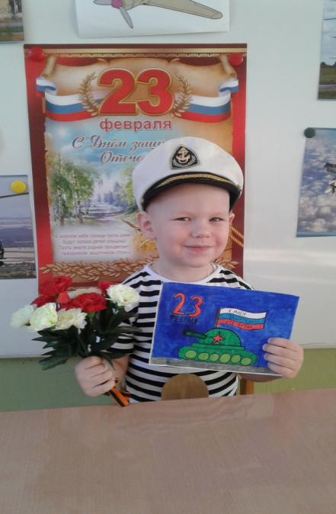

Slide 22
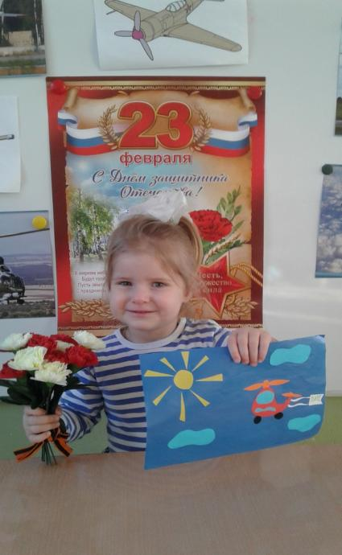
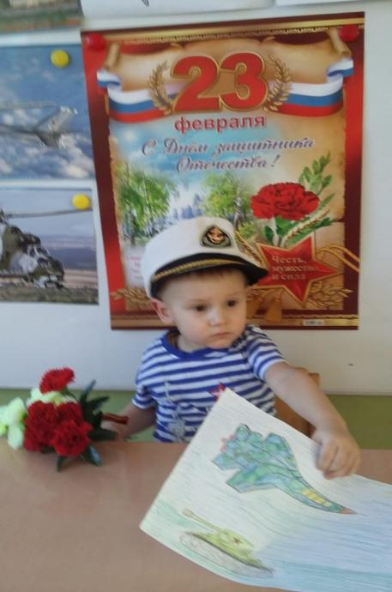

Slide 23
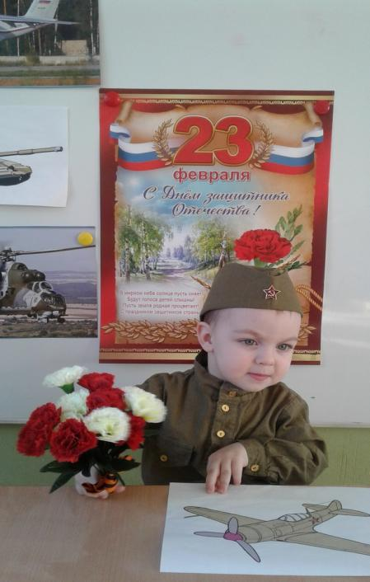
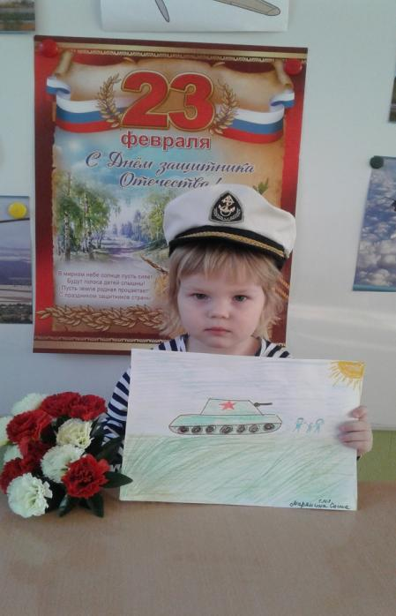

Slide 24
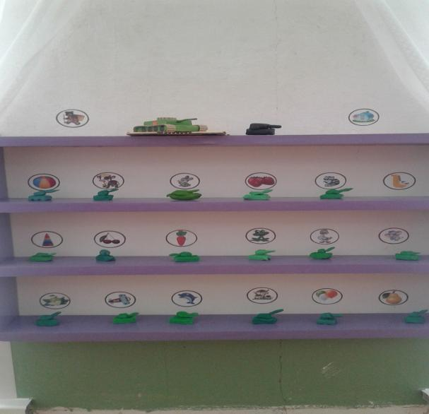
Лепка «Танки»

Slide 25
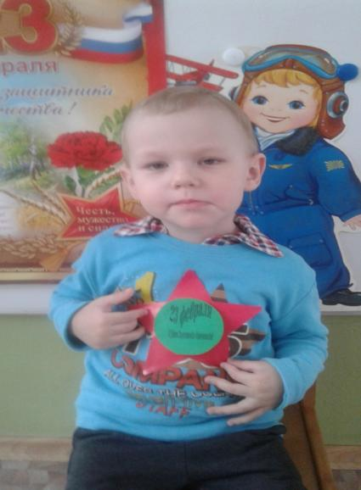
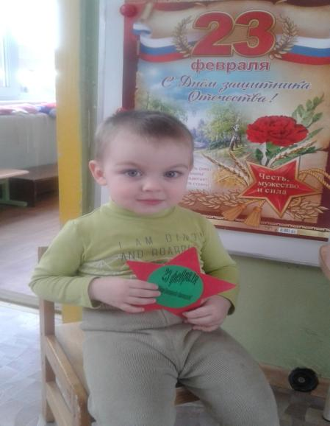
Аппликация «Звезда»(в подарок папам и мальчикам)

Slide 26
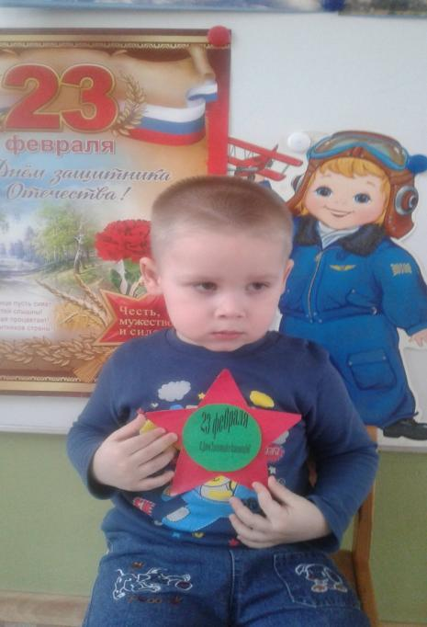
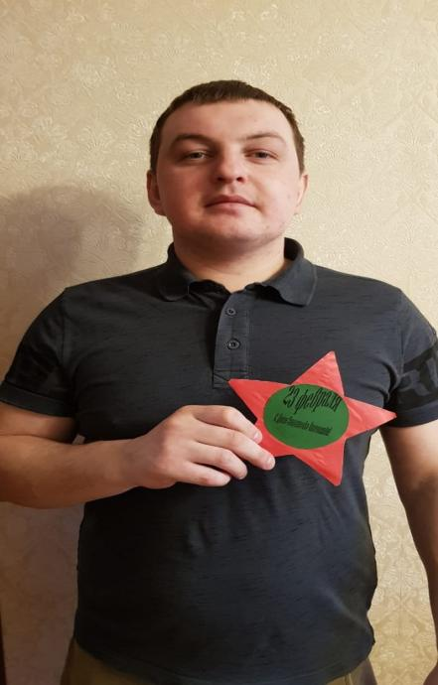

Slide 27
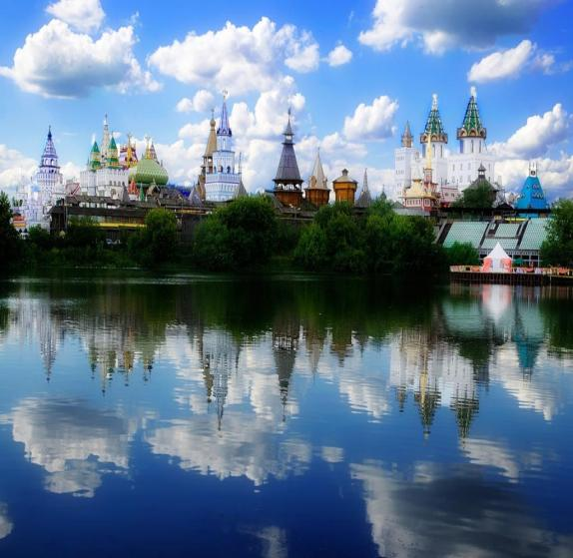
Просмотр фотослайдов на тему «Моя Родина огромная, красивая, могучая»
На широкую дороженьку
Приведёт тропинка узкая
Не найти земли прекраснее,
Чем сторонка наша русская.
,

Slide 28
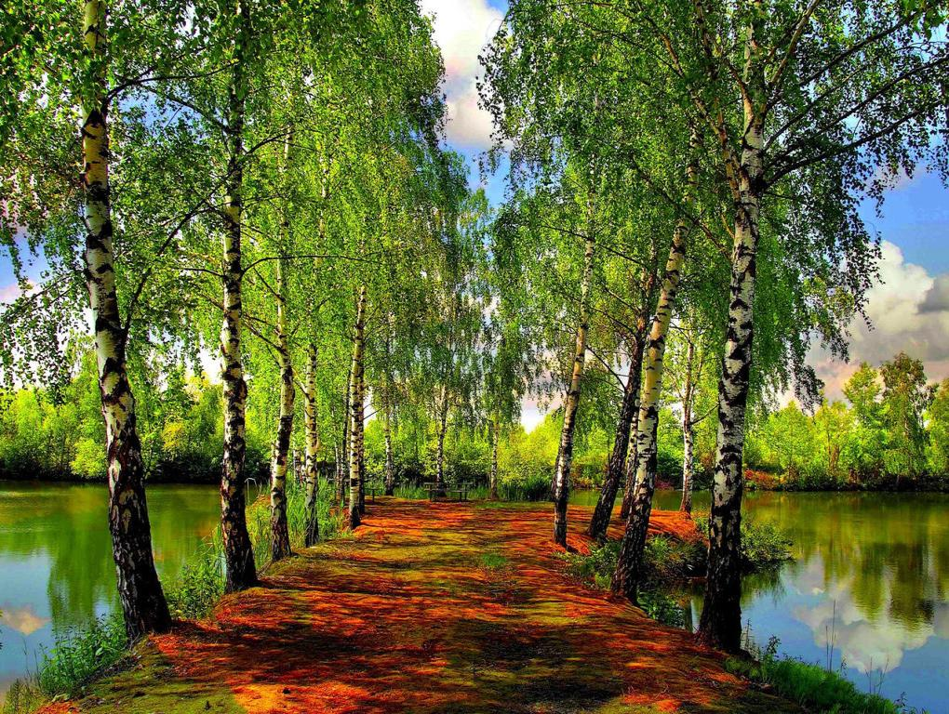

Slide 29
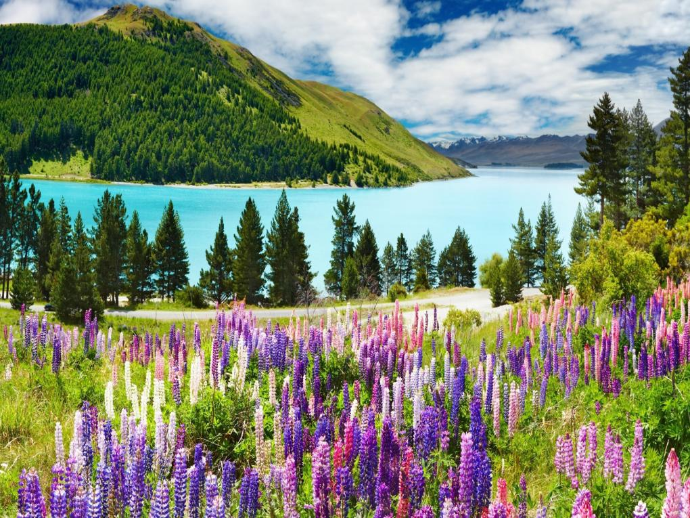

Slide 30
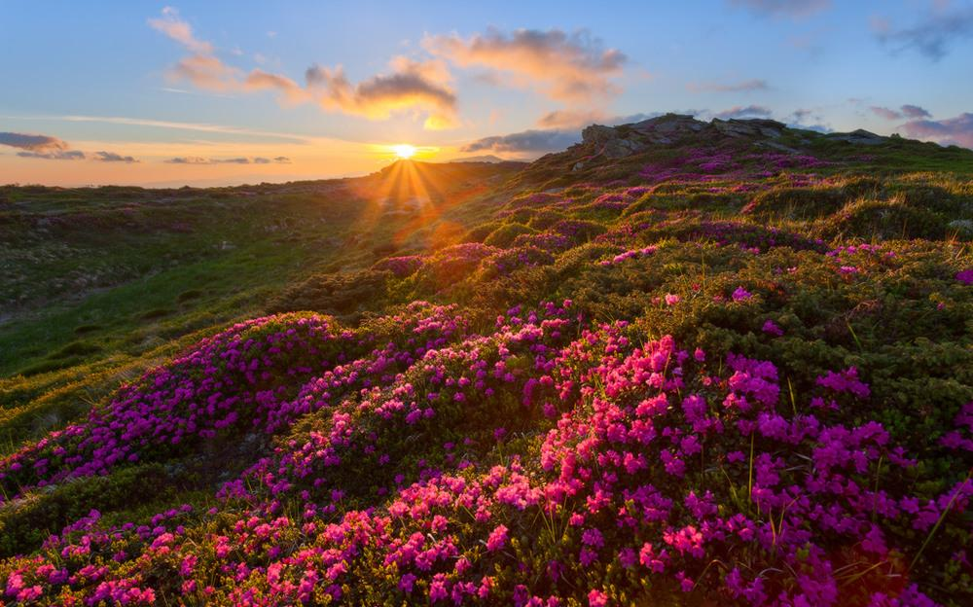

Slide 31
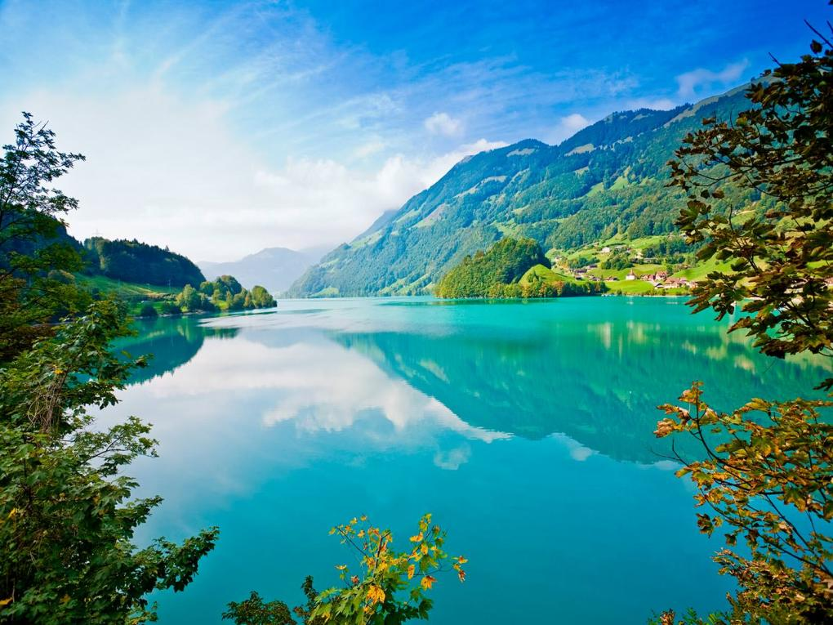

Slide 32
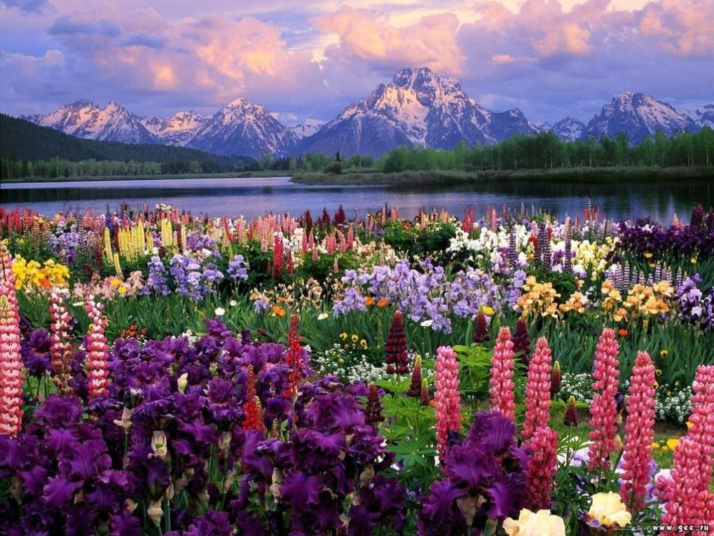

Slide 33
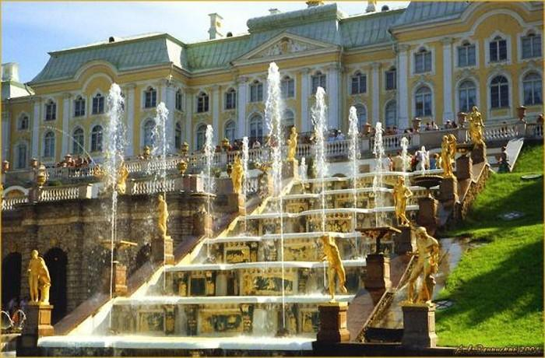

Slide 34


Slide 35


Slide 36


Slide 37


Slide 38


Slide 39


Slide 40


Slide 41


Прослушивание песен(«Бравые солдаты», «Принимаю я парад», «Моя армия», «Вот какой флажок», «Шли солдаты», Лётчик, на аэродром!»(М. Раухвергера), «Раз. Два,левой!», «Яблочко»(матросский танец), разучивание танцев «Яблочко», «Мой флажок»

Slide 42



Slide 43



Slide 44

Итоговое развлечение- праздник
«День Защитника Отечества» порадовал и детей, и родителей!

Slide 45
Результат реализации проекта:
1. Дети имеют представление о празднике «23 февраля – День защитника Отечества».
2. У детей появился интерес и уважение к армии, к защитникам Отечества.
3. Дети проявляют активность в стремлении к совершенствованию своих физических качеств, к укреплению здоровья.
4. Расширились представления о Российской Армии и представление об особенностях военной службы, о родах войск, военной технике.
5. Родители активно включились в образовательный процесс ДОУ

Slide 46

Спасибо за внимание!

